Slide 1
Bài tập lớn
Đồ họa máy tính
Chủ đề:
3D CLIPPING

Slide 2
Nhóm 3: 3D cliping
o Bùi Đình Hải:
- Chuẩn bị slide
- Tham khảo tài liệu
- Thiết kế thuật toán
- Thuyết trình
o Lê Quang Thành
- Code thuật toán, giao diện, khung nhìn.
o Lưu Thị Thơm
- Code khối di chuyển & các thành phần tĩnh
- Chuẩn bị tài liệu,
- Viết slide

Slide 3
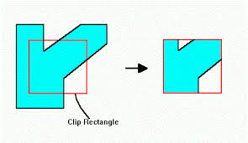
Khái niệm Clipping
- Các thủ tục để loại bỏ các phần hình ảnh nằm bên ngoài biên cửa sổ được xem như các thuật toán clipping (clipping algorithms) hoặc đơn giản được gọi là clipping.

Slide 4
Ý tưởng thuật toán
Phát triển từ thuật toán Surtherland – Hodgman cho 2D Clipping
Sử dụng mã 6 bit để mã hóa các khối nhìn xung quanh khối nhìn.
Dùng các đường thẳng cắt khối nhìn để xác định các bề mặt cắt

Slide 5
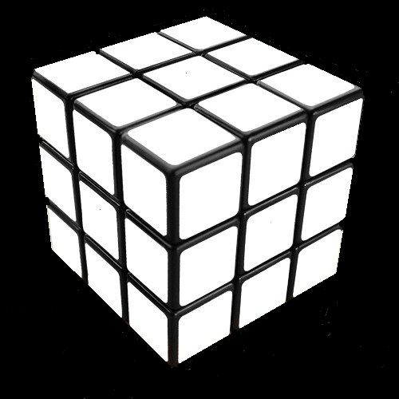
MÃ HÓA 6 BIT
Mã hóa từng khối nhìn theo 6 bit xung quanh khối nhìn chính (giả sử khung cửa sổ nhìn là khối lập phương)
Khung cửa số chính là ô
nằm ở tâm của khối.

Slide 6
MÃ HÓA 6 BIT
Vị trí mỗi ô vuông được mã hóa x1x2x3x4x5x6
Trong đó: 000000 là mã hóa khung nhìn chính
(ô ở trung tâm)
X1 vị trí mặt trái X4 vị trí mặt dưới
X2 vị trí mặt phải X5 vị trí mặt trước
X3 vị trí mặt trên X6 vị trí mặt sau
Giá trị là trong (=1) hoặc ngoài (=0) so với khối nhìn chính

Slide 7
Cơ sở giao điểm
Gọi vị trí tương đối của 2 điểm A,B so với khung nhìn là Xa và Xb thì đường thẳng AB sẽ có vị trí so với khung nhìn:
Nếu Xa | Xb = 0 thì AB nằm trong khối nhìn
Nếu Xa & Xb != 0 thì AB nằm ngoài khối nhìn
Nếu không phải 2 trường hợp trên thì AB cắt khối nhìn.
=> Xác định giao điểm của đoạn thẳng AB với các mặt của khối nhìn. để lấy ra đoạn thẳng nằm trong khối nhìn & các mặt phẳng giao bởi khối nhìn và hình.

Slide 8
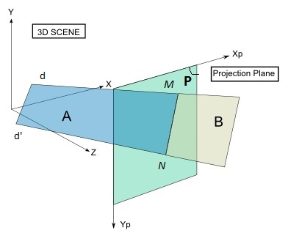
Cắt các mặt
Xuất phát từ các mặt của 1 khối ví
dụ khối có mặt AB như hình vẽ.
P là 1 mặt phẳng trong 6 mặt của
khối nhìn
Mặt AB được tao từ 2 đường thẳng
d và d’ song song như hình. Xét giao điểm của mặt P với lần lượt các cạnh d, d’ ta có các giao điểm M và N
- Đoạn MN chính là giao điểm của mặt AB với mặt P

Slide 9
Xác định đa giác cắt
Đối với 1 khối cụ thể sẽ được xây dựng trên nhiều mặt khác nhau
Mỗi mặt được xây dựng bởi ít nhất 2 đường thẳng.
Khi đó xác định giao điểm của khối với 1 mặt của khối nhìn ta có được 1 mặt cắt là đa giác được nối lại từ các giao điểm.
Thực hiện với 6 mặt của khối hộp là khối nhìn chính ta được tổng thể các mặt giao của vật thể khi giao với khối nhìn.

Slide 10
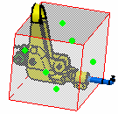
Áp dụng
Với các khối hình có hình dạng phức tạp , ta cũng xác định các mặt cấu tạo của vật thể
Tính toán các giao điểm để nối lại được các mặt cắt theo từ đó xây dựng khối vật thể nằm trong khối nhìn chuẩn

